Slide 1

Наш дом – Земля!
Комплексное занятие
для детей старшей логопедической группы
Исполнители:
учитель-логопед Кушнарева Л.П.
учитель-логопед Хлебко Л.В.
МБ ДОУ № 292 г. Ростова-на-Дону

Slide 2
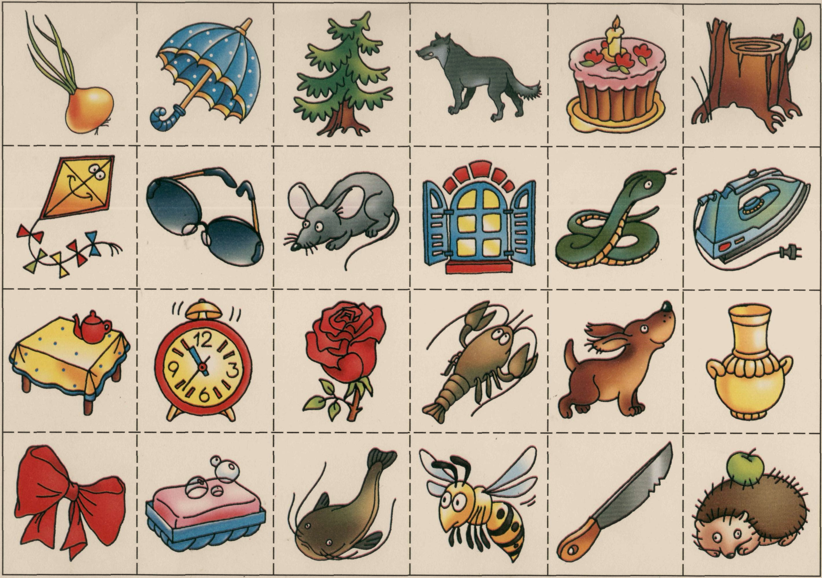
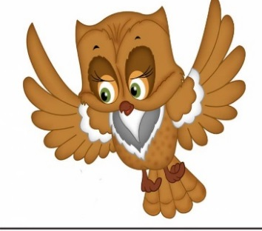
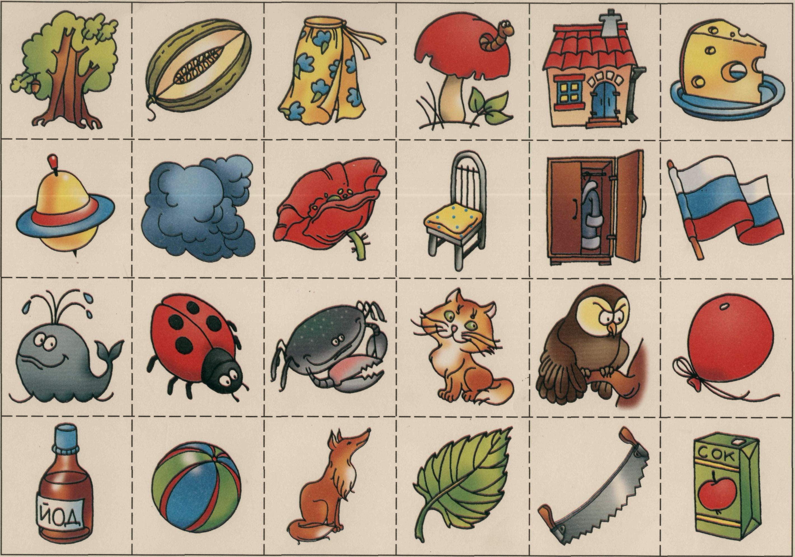



Игра «Классификация» .
животные
птицы
насекомые

Slide 3
Игра «Классификация» .
животные
птицы
насекомые

Slide 4
Правила поведения на природе.
Необходимо бережно относиться к животным.

Slide 5
Игра «Подбери по цвету»

Slide 6
Игра «Подбери по цвету»
Назови цвет.

Slide 7
Правила поведения на природе.
Необходимо беречь воду.

Slide 8
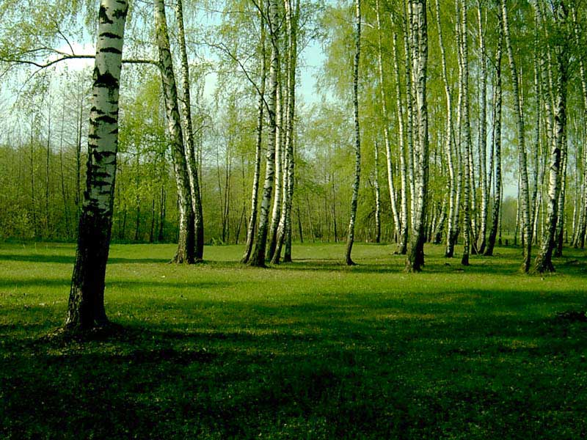


Игра «Что такое хорошо, что такое плохо?»

Slide 9
Земля – это жизнь!
Берегите Землю!

